Slide 1

Název školy: Základní škola Dobříč,
okres Plzeň - sever, příspěvková organizace
Autor: Mgr. Jitka Šteflová
Název: VY_32_INOVACE_15_Jaro
Téma: Jaro
Číslo projektu: CZ.1.07/1.4.00/21.2649

Slide 2
Anotace
Materiál je určen pro 1. ročník ZŠ, pro výuku prvouky.
Pomůcky: interaktivní pero, fixy na interaktivní tabuli, obrázky jarních květin, ptáků, kteří s k nám vracejí, obrázek jarních prací na zahradě
Tento prezentační materiál je součástí probíraného učiva, nebo ho lze využít v rámci pakování v tištěné formě.
Inovace: interaktivní způsob učení
Metodické pokyny: žáci získají informace o tom, co by měli znát o jaru, jarních měsících, změnách v přírodě. Žáci označí jarní měsíce, odpovídají na otázky, popisují dané jevy – změny v přírodě, práce na zahradě.

Slide 3
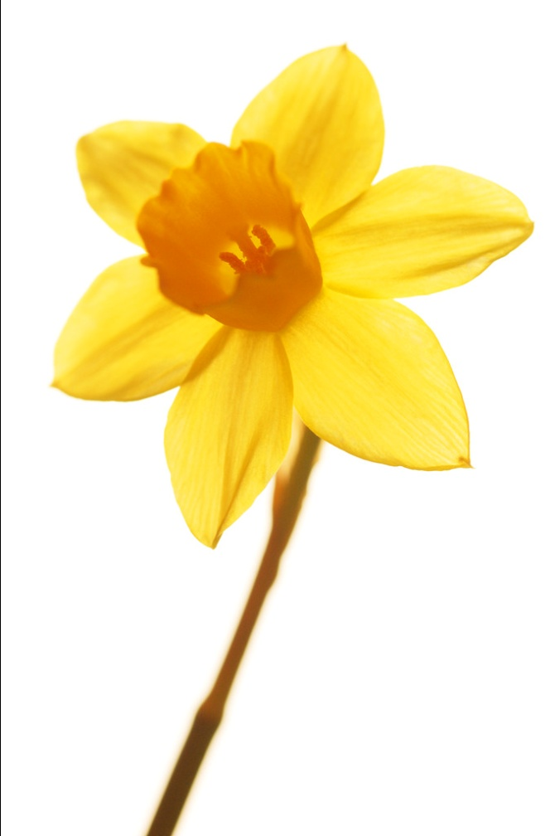
J
A
R
O

Slide 4
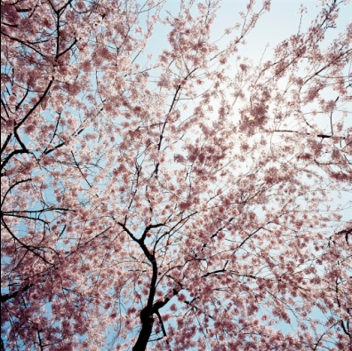
Vyber z nabídky jarní měsíce, barevně je označ.
Únor Listopad Červen
Duben Březen Červenec
Leden Srpen Prosinec
Květen Říjen Září
Kdy začíná jaro?
Které znáš jarní květiny?
Kteří ptáci se k nám vracejí z teplých krajin?
Který svátek slavíme na jaře?
Popiš změny v přírodě na jaře.
Popiš jarní práce na zahradě.
Notes:
Žáci označí jarní měsíce, odpovídají na otázky, popisují dané jevy – změny v přírodě, práce na zahradě

Slide 5
Vybarvi podle vlastních představ velikonoční kraslice.

Slide 6
Zdroje
http://microsoft.com

